Slide 1
Introducción al HTML
Material de:
https://www.w3schools.com/html/
Notes:
1

Slide 2
HTML
HTML (Hyper Text Markup Language):
Lenguaje de marcado para definir estructuras de páginas web
Usa etiquetas predefinidas
Los navegadores no muestran las etiquetas, las usan para dar formato al contenido
Notes:
2

Slide 3
HTML Ejemplo
<!DOCTYPE html> <html> <head> <title>Titulo</title>
</head> <body> <h1>Hola primer encabezado</h1> <p>Hola primer parrafo</p> </body> </html>
Notes:
3

Slide 4
HTML Ejemplo
<!DOCTYPE html> → Esta declaración define el documento como HTML5.
Siguiendo las indicaciones del W3C (consorcio internacional que se ocupa de normalizar el uso del HTML) Doctype debe ser el primer elemento que abra un documento. Esto quiere decir que debería preceder a <HTML>.
Se trata de una marca que no necesita cierre y cuya función es facilitar información al servidor web que aloja la página.
El uso de DOCTYPE no es obligatorio y puede omitirse. Su uso ayuda al servidor web a interpretar correctamente el documento, pero su ausencia no condiciona la correcta visualización.
Notes:
4

Slide 5
HTML Ejemplo
<html> → Elemento raíz
<head> → Contiene meta información acerca del documento
<title> → Especifica el titulo del documento
<body> → Contiene los elementos a visualizar
<h1> → Encabezado grande
<p> → Párrafo
Notes:
5

Slide 6
Etiquetas HTML
<nombre_etiqueta>El contenido va aquí</etiqueta>
Las etiquetas HTML normalmente van en pares (<p> con </p>)
La primera etiqueta es la “start tag” y la segunda es la “end tag”.
La etiqueta final se escribe igual que la inicial pero con el slash al comienzo.
Notes:
6

Slide 7
Navegadores
Uno de los propósitos de un navegador de internet es leer documentos HTML y mostrarlos por pantalla.
El navegador no muestra las etiquetas, las usa para determinar como se va a mostrar el contenido del documento.
Notes:
7

Slide 8
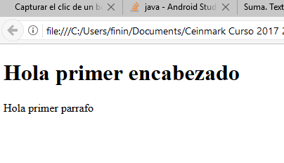
Navegadores
Notes:
8

Slide 9
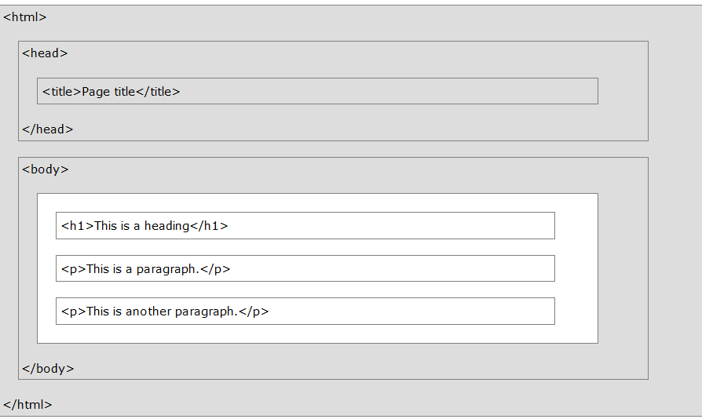
HTML - Estructura
Notes:
9

Slide 10
Elementos HTML
Normalmente los elementos HTML tienen una etiqueta de apertura y otra de cierre con el contenido entre ambas.
<nombreetiqueta>Contenido aqui</nombreetiqueta>
Los elementos sin contenido se llaman elementos vacíos. Los elementos vacíos no tienen etiqueta de cierre (por ejemplo, salto de línea, elemento <br>)
Notes:
10

Slide 11
Elementos HTML
Los elementos en HTML pueden estar anidados (los elementos pueden contener otros elementos)
Los documentos HTML consisten en elementos anidados
Este ejemplo contiene 4 elementos:
<!DOCTYPE html> <html> <body> <h1>My First Heading</h1> <p>My first paragraph.</p> </body> </html>
Notes:
11

Slide 12
Elementos HTML
No hay que olvidarse de cerrar los elementos.
Algunos elementos se mostraran correctamente incluso si nos olvidamos de poner la etiqueta de cierre.
<p>This is a paragraph
<p>This is a paragraph
El ejemplo anterior funciona porque se considera opcional la etiqueta de cierre.
W3C recomienda no fiarse de esto . Podría producir errores o resultados inesperados. Siempre cerrar correctamente los elementos.
Notes:
12

Slide 13
Elementos HTML
Otra recomendación de W3C es usar minúsculas para las etiquetas.
El standard HTML5 no requiere etiquetas en minúsculas pero W3C recomienda siempre minúsculas en HTML y las requiere en documentos más estrictos como XHTML
Notes:
13

Slide 14
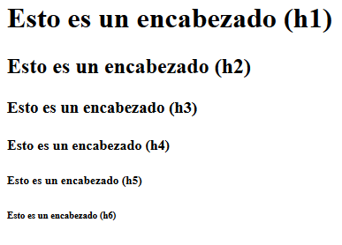
HTML Básico - Headings
En HTML los encabezados (headings) vienen definidos por las etiquetas de <h1> hasta <h6>, siendo el <h1> el más grande y el <h6> el más pequeño.
Notes:
14

Slide 15
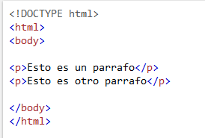
HTML Básico - Parrafos
En HTML los párrafos (paragraphs) se definen con la etiqueta <p>.
Notes:
15

Slide 16
Atributos HTML
Todo elemento HTML puede tener atributos.
Los atributos contienen información adicional acerca de un elemento.
Los atributos siempre se especifican en la etiqueta inicial.
Los atributos normalmente se escriben como pares “Nombre/valor” nombre = "valor"
Notes:
16

Slide 17
Atributos HTML - lang
El lenguaje del documento puede declararse en la etiqueta <html>
Para ello utilizamos el atributo lang
Declarar un lenguaje es útil para los screen readers o los motores de búsqueda.
<html lang="en-US">
Las dos primeras letras (en) especifican el lenguaje. Si hay dialecto se usan dos letras más (US).
Notes:
17

Slide 18
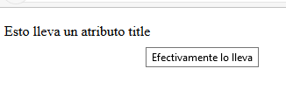
Atributos HTML – title
El valor del atributo title se muestra como un tooltip (¿Palabra española para esto?) al pasar el ratón por encima del elemento que lo lleve.
<p title="Efectivamente lo lleva">Esto lleva un atributo title</p>
Notes:
18

Slide 19
Atributos HTML - href
Los enlaces en HTML se definen con la etiqueta <a>. La dirección del enlace se especifica en el atributo href.
<a href="https://www.w3schools.com">Esto es un enlace</a>
Notes:
19

Slide 20
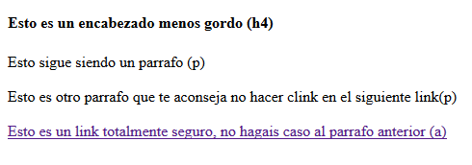
HTML Básico - Links
En HTML los links vienen definidos por la etiqueta <a>
<a href="https://www.w3schools.com">Esto es un link</a>
El destino del link se especifica en el atributo href
Notes:
20

Slide 21
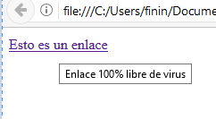
Atributos HTML – title + href
Un elemento puede contener más de un atributo.
<a title="Enlace 100% libre de virus“ href="https://www.w3schools.com">Esto es un enlace</a>
Notes:
21

Slide 22

HTML Básico - Imágenes
En HTML las imágenes se definen con la etiqueta <img>
<img src="w3schools.jpg" alt="W3Schools.com" width=“204" height=“284">
El archive fuente(src),
texto alternativo(alt),
ancho (width), y alto (height)
se pasan como atributos
Notes:
22

Slide 23
Atributos de tamaño HTML
Las imágenes en HTML se definen con la etiqueta <img>
El nombre de la fuente (src), el tamaño de la imagen, ancho(width) y alto(height), se pasan como atributos
<img src="wof.jpg" alt=“Wings of freedom" width="208" height="284">
El tamaño se especifica en pixeles. En el ejemplo anterior ancho de 208 pixeles y alto de 284
Notes:
23

Slide 24
Atributos HTML - alt
En una imagen, el atributo alt especifica un texto alternativo para ser usado en caso de que la imagen no se pueda mostrar.
El valor del atributo puede ser leído por los screen readers. De esta manera, una persona “escuchando” una pagina web (alguien ciego) puede “escuchar” el elemento.
<img src="wof.jpg" alt=“Wings of freedom" width="208" height="284">
Notes:
24

Slide 25
Atributos HTML – Sugerencias W3
Minúsculas:
W3C recomienda letras minúsculas en HTML, y exige minúsculas para documentos más estrictos como XHTML.
Notes:
25

Slide 26
Atributos HTML – Sugerencias W3
Comillas en los valores de los atributos:
Aunque no siempre son necesarias W3C recomienda entrecomillar los valores de los atributos en HTML y exige entrecomillas los valores de los atributos en documentos más estrictos como XHTML
Notes:
26

Slide 27
Atributos HTML – Sugerencias W3
¿Comillas dobles o simples?:
Las comillas dobles son las más usadas, pero también podemos usar comillas simples.
En algunas situaciones, cuando el atributo contiene un tipo de comillas, necesitamos usar el otro tipo.
<p title='John "ShotGun" Nelson'>
<p title="John 'ShotGun' Nelson">
Notes:
27

Slide 28
Introducción al HTML
Primer ejercicio entregable para la semana que viene.
Notes:
28

